Slide 1
运用你的经验：
有的人活着，他已经死了；
有的人死了，他还活着。
----藏克家
你怎么来理解这句话？

Slide 2
活出生命的精彩
长海三中 张坤

Slide 3
一、贫乏与充盈

Slide 4
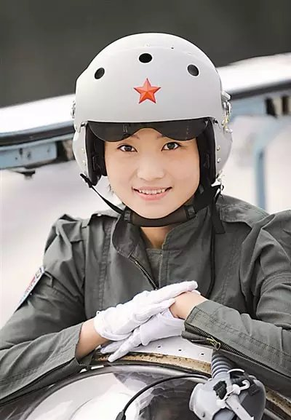
余旭，1986年出生于四川崇州，是空军培养的首批歼击机女飞行员，是首位驾歼-10战机飞上蓝天的女飞行员。
2016年11月12日，她所在的八一飞行表演队在进行飞行训练中发生事故，余旭跳伞失败，壮烈牺牲。

Slide 5
她活着，虽然不为大多数人所知，但活得轰轰烈烈。她牺牲了，虽然我们只是看到了她的照片和影像，但我们知道她活得精彩。

Slide 6
活出生命的精彩！
空军24师余旭曾经的战友朱长义说，作为
飞行员，训练任务非常繁重。但是这种艰苦，
对余旭来说，却是无比的渴望和热爱。
艰苦和枯燥都是一种使命，而余旭是在用心热爱这个行业。歼10是顶尖机型，作为歼10的飞行员，就是勇敢者。因为成为飞歼10的飞行员，需要有强烈的自主愿望，坚定的飞行事业心，只有这样，才能不惧怕未来可能的风险。

Slide 7
活出生命的精彩！
余旭不仅热爱飞行事业，也喜爱文学，还曾经和其他几名飞行员一起在部队内部办过报纸，担任主编之一。
余旭曾说，“每个人的青春乐章中，总会留下动人的旋律和音符。女军人、女飞行学员，是我在自己生命乐章中留下的一笔，我期待在飞翔之路上能多添几笔，把每一笔都当作书签，收藏在我生命的每一页中。”

Slide 8
探究与分享：
思考：余旭的生命是短暂而精彩的，
精彩之处体现在哪些方面？
目标明确；
勇敢执着；
不怕吃苦；
积极乐观；
热爱生活。
充盈的生命

Slide 9
每个生命都会在生活中展现千姿百态。但是，有的人像余旭一样，生命充盈，从而造就精彩人生。有的人的生命则贫乏暗淡，生活枯燥乏味。

Slide 10
探究与分享：
读故事，悟道理
一位将军到沙漠参加演习，他的妻子塞尔玛随军驻扎在陆军基地里。沙漠中干燥的气候让塞尔玛非常难受。再加上身边没有一个朋友，孤独中的她经常写信给父母倾诉。父亲的回信很短，只有两行：“ 两个人从牢中的铁窗望出去，一个看到泥土，一个却看到了星星。” 。
你认为，收信后，塞尔玛的生活会发生什么改变？

Slide 11
探究与分享：
读故事，悟道理
她看了信后心头一颤，决定要在沙漠中寻找星星。从那以后，塞尔玛的生活发生了巨大的改变。她开始和当地人交朋友、互送礼品，研究沙漠里的仙人掌、几百万年前的海螺壳。渐渐地，她迷上了这里，后来写了一本书，以《快乐的城堡》为书名出版了。
这个故事给你什么启示？
塞尔玛收信后是怎样让生命充盈的？

Slide 12
探究与分享：
读故事，悟道理
人们对待生活的不同态度，会影响生命的质量
塞尔玛热爱学习，乐于实践，努力与他人、与社会、与自然建立联系
塞尔玛和当地人交朋友，互送礼品
研究沙漠里的仙人掌，海螺壳
积极的生活态度
生命得到滋养，一点点的充盈起来。生命是一个逐渐丰富的过程。

Slide 13
二、冷漠与关切

Slide 14
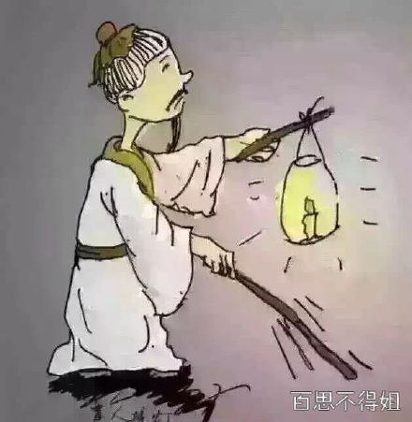
故事：盲人打灯笼
古时候有个盲人，晚上出门总提着一个明亮的灯笼。别人看到了，很是奇怪，问他:“你反正看不见，为什么要提个灯笼走路？”盲人认真地回答说：“这个道理很简单，我提灯笼当然不是为自己照亮道路，而是为了给别人照亮，让他们能看见我，这样他们就不会再撞到我了，既帮助了别人，又保护了自己。”

Slide 15
探究与分享：
故事赏析：盲人打灯笼
盲人提灯笼 给别人照亮 不会相撞
既帮助了别人，又保护了自己
人与人在相互依存和彼此关切中感受温暖，传递温暖

Slide 16
探究与分享：
故事感悟
我们不仅要关注自身的发展，而且要关切他人的生命，设身处地地思考并善待他人，不仅将自己的生命照亮，也可以照亮他人，温暖他人。

Slide 17
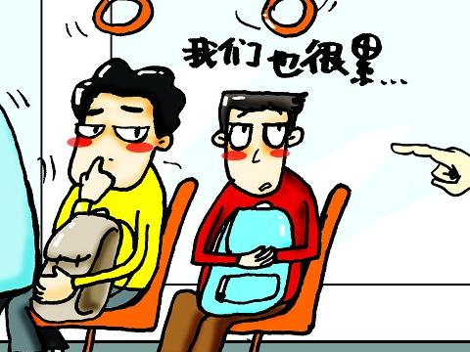
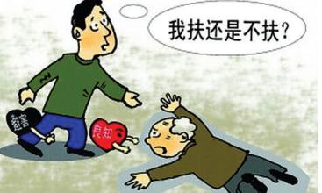
要不要扶？
要不要让座？
所有的冷漠也许都有理由，然而，没有人愿意遭遇到冷漠，生命拒绝冷漠。

Slide 18
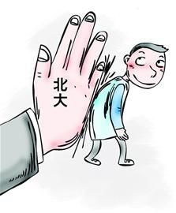
探究与分享：
北大副校长说，“你是北大人，看到老人摔倒了你就去扶。他要是讹你，北大法律系给你提供法律援助，要是败诉了，北大替你赔偿！”。这短话被网友称为“北大撑腰体”。
你如何评价“北大撑腰体”？

Slide 19
探究与分享：
传递生命的温暖，你愿意为此做什么？

Slide 20
三、平凡与伟大

Slide 21
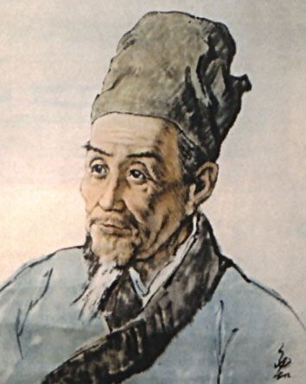
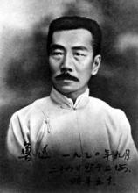
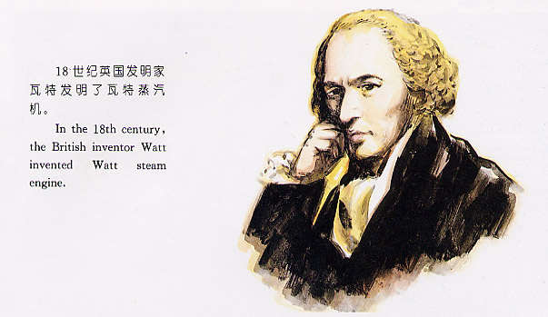
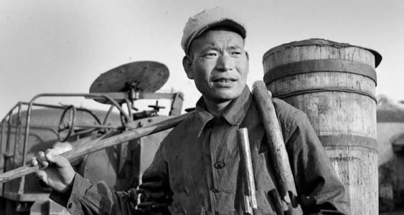
探究与分享：
李时珍，明代著名医学家，撰写医学著作《本草纲目》。
鲁迅，著名文学家，思想家，中国现代文学的奠基人。对于五四运动以后的中国社会思想文化发展具有重大影响。
瓦特，英国著名的发明家，1776年制造出第一台有实用价值的蒸汽机。
时传祥，一位“宁肯一人脏，换来万户净”的掏粪工人，全国著名劳动模范。
思考：一个人的伟大在于哪些方面？

Slide 22
一个人的伟大不在于其地位的高低，伟大在于创造和贡献。平凡的生命也能时时创造伟大。

Slide 23
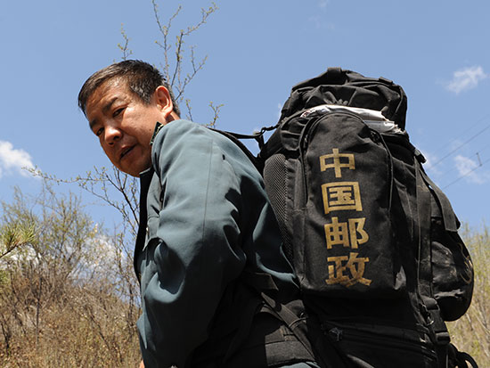
在平凡中创造伟大
——铁肩信使的长征路
王收秋，山西省的一名普通的步班乡邮员，在平凡的岗位上，做出了不平凡的业绩。
坚韧顽强，一年走出一个长征路。王收秋所投递的王封乡地处太原西山地区，方圆138平方公里，山峦起伏，有30个自然村，居民1万多人。从1985年开始，王收秋每天天刚亮就出班，天大黑才能归班。一年12双穿坏的鞋、6个背坏的邮包……，日复一日，年复一年，两个饼子，一瓶凉水，就是他的午餐。

Slide 24
在平凡中创造伟大
——铁肩信使的长征路
30年来，他每周出班6天，几乎从未休息过，每日投递邮件均在25公斤左右，投递邮件总量达70多万件，从未丢损一份邮件，累计徒步行程近37万公里，一年走一个长征。
在平凡的乡邮员岗位上，王收秋虽然没有做出惊天动地的业绩，但他用自己爱岗敬业、无私奉献的精神谱写了一曲最美妙的邮政之歌。

Slide 25
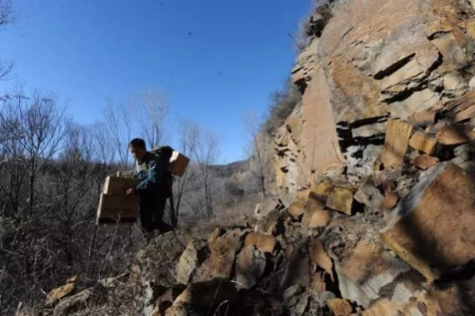
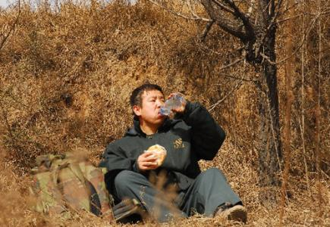
探究与分享：
在平凡中创造伟大
——铁肩信使的长征路
生命虽然平凡，但也能时时创造伟大。王收秋的生命是如何从平凡中闪耀出伟大？
请你举例说明。

Slide 26
感悟： 平凡中的伟大
当人们用认真、勤劳、善良、坚持、勇敢书写自己的生命价值时，当人们将个体的生命和他人的、集体的、民族的、国家的甚至人类的命运联系在一起时，生命便会从平凡中闪耀伟大。

Slide 27
课堂小结
生命因远离贫乏，不断充盈而精彩；
生命因拒绝冷漠，关切他人而精彩；
生命因在平凡中创造伟大而精彩！

Slide 28
板书设计
积极态度，丰富人生
充盈生命，远离贫乏
学会关切，善待他人
拒绝冷漠，传递温暖
活出生命的精彩
生命独特，使命不同
于平凡中，创造伟大

Slide 29
你无法延长生命的长度，却可以把握它的宽度；无法预知生命的外延，却可以丰富它的内涵；无法把握生命的量，却可以提升它的质。
——托马斯·布朗

Slide 30
拓展空间
我发现 我学习
在生命成长过程中，我们会和许许多多人相遇。他们曾经有过怎样的经历？又有哪些生命故事？请你选择你认识的一个人，将他对生命的热情，努力活出生命精彩的故事记录下来。
主人公的姓名：_______________
主人公的重要事迹：__________________________
对我的生命启示： ____________________________

